Slide 1
Práce, právo a moderní společnost v 21. století
Mgr. Michal Blažek, Ph.D.

Slide 2
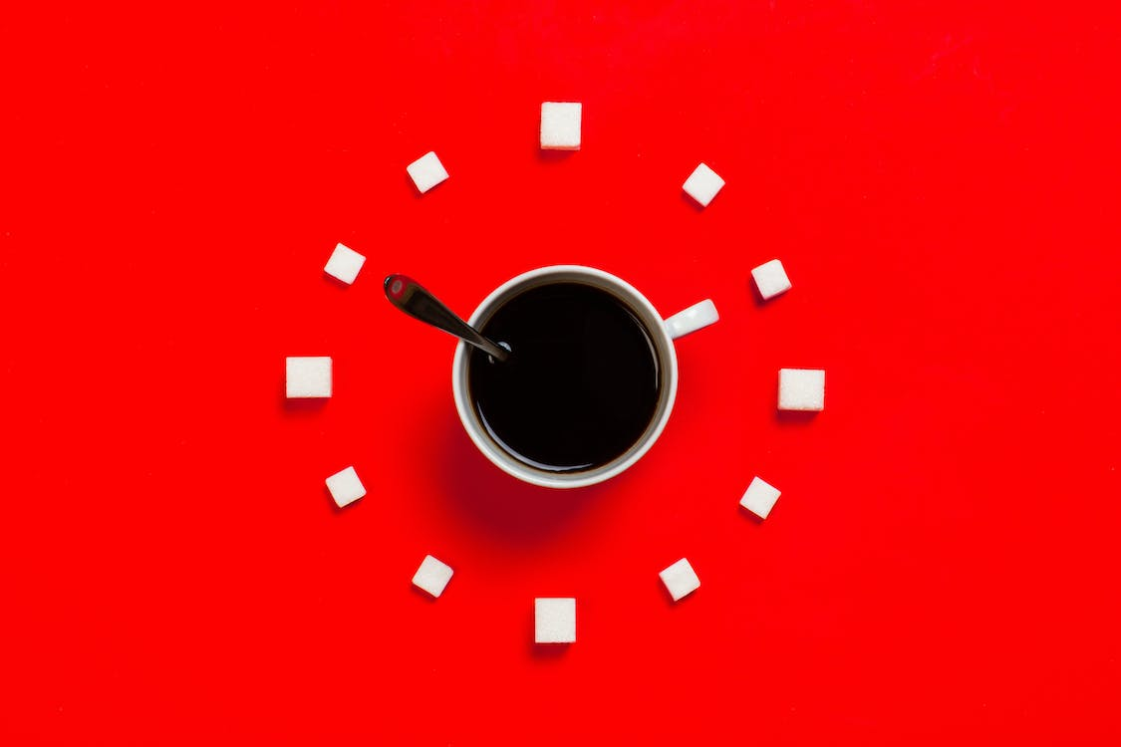
Začínáme Představy, motivace, informace, pravidla

Slide 3
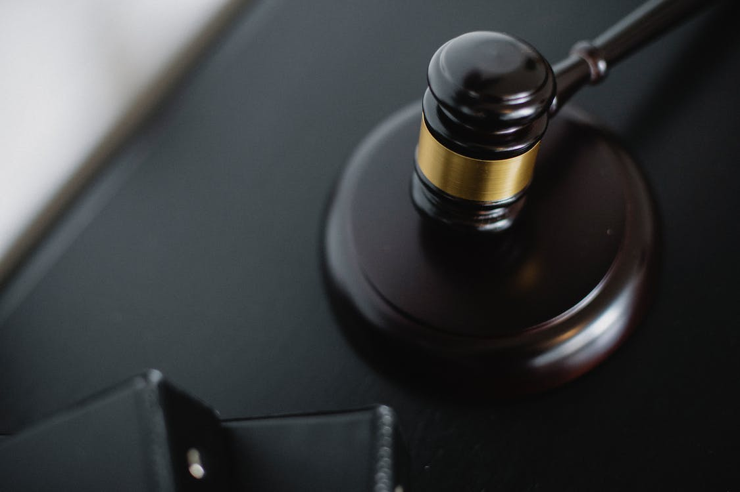
právo
práva
povinnosti
vztahy regulované právem
právní odvětví
právní pravidla a jejich hierarchie

Slide 4
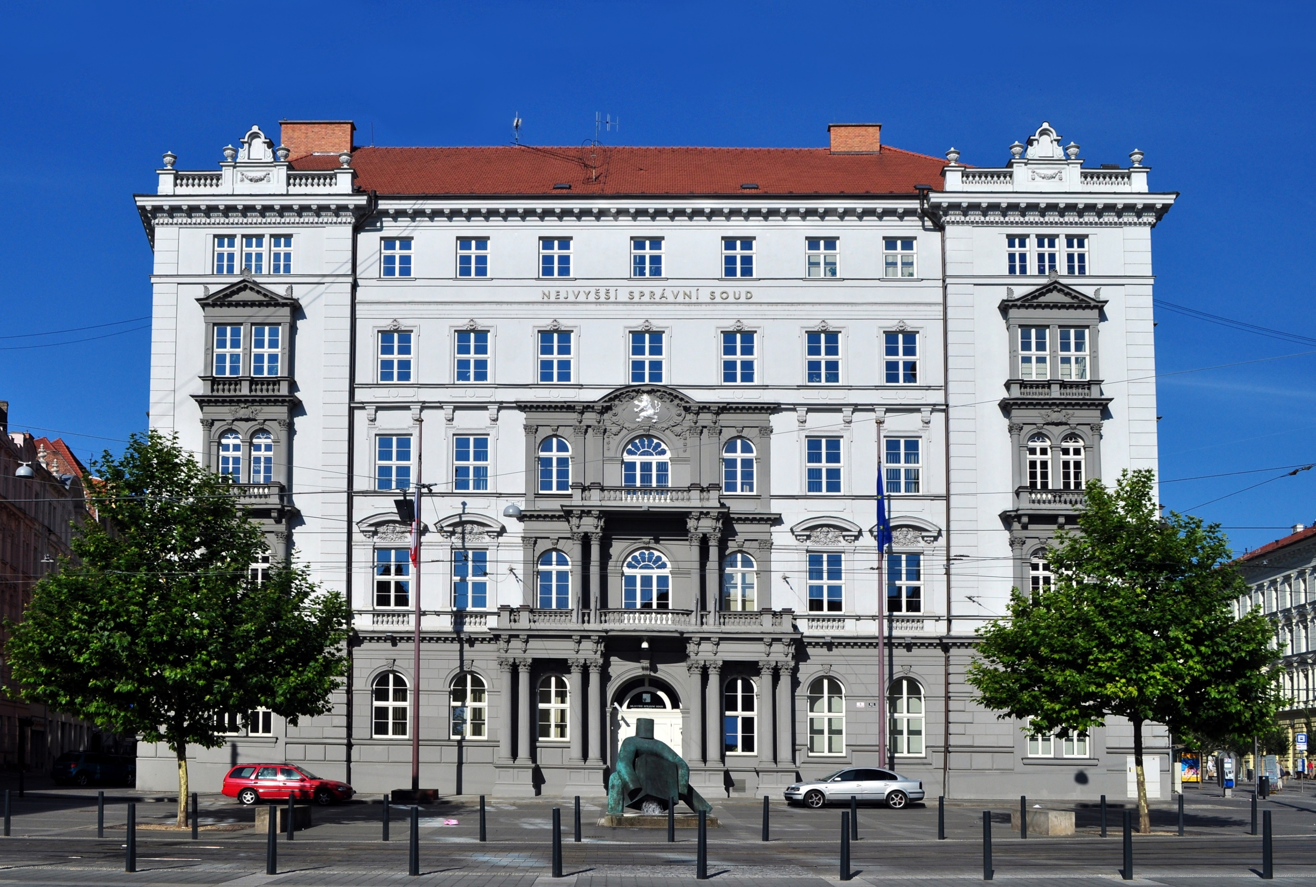
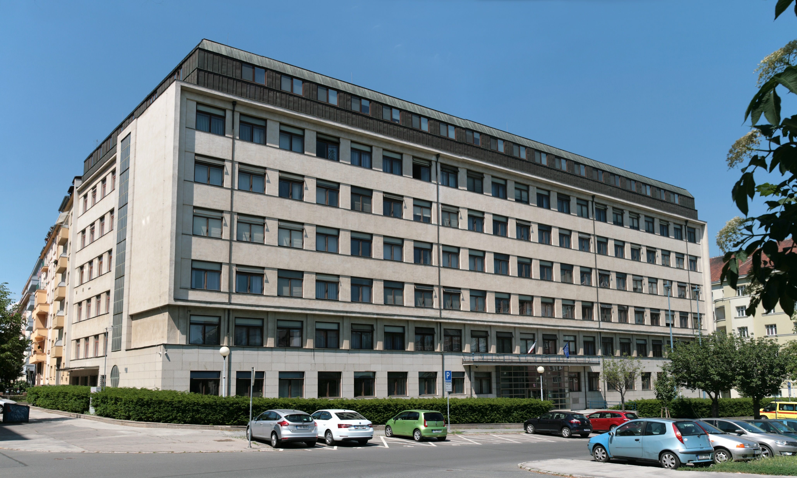

Slide 5
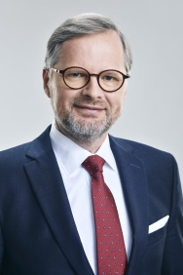
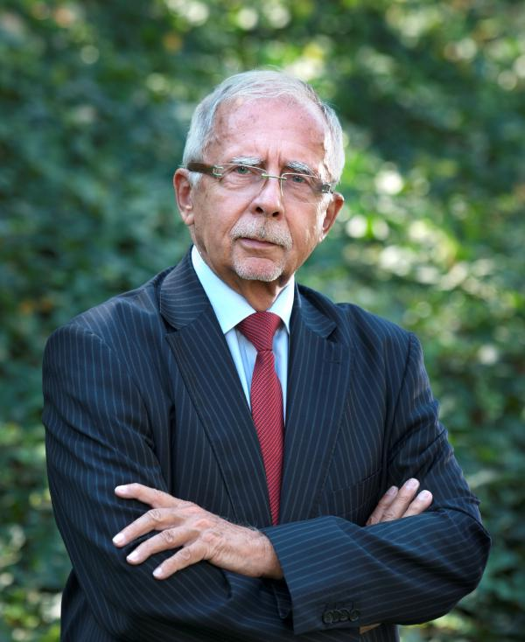

Slide 6
PRACOVNÍ PRÁVO
ideje, oblasti, právní předpisy
co jej ovlivňuje (utváří) v 21. století
zaměstnanec a zaměstnavatel
pracovní smlouva vs. dohody o pracích konaných mimo pracovní poměr

Slide 7
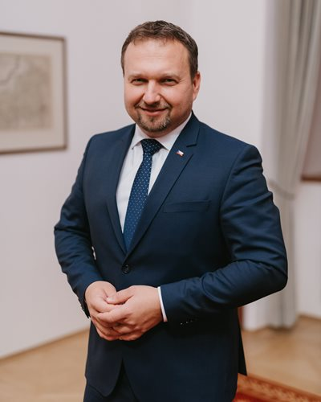
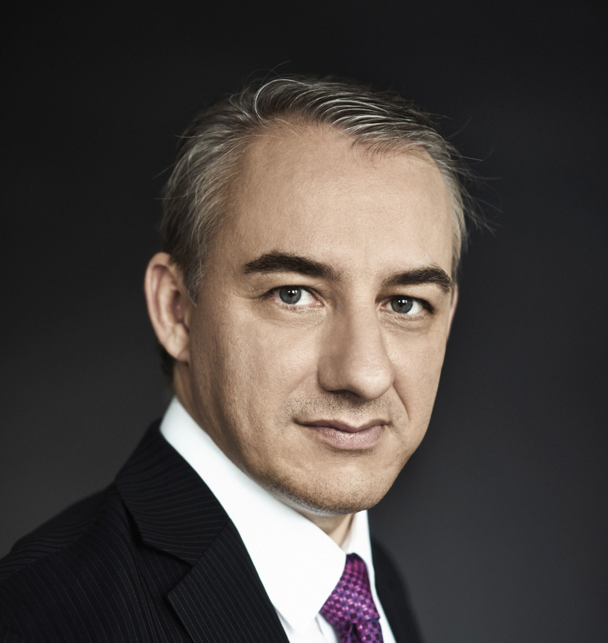

Slide 8
Tři šišky knedlíků, dvě litrové láhve zelí s masem a 4 sušenky
V posuzovaném případě nebylo pochyb o tom, že žalobkyně jednáním, které jí bylo vytknuto v okamžitém zrušení pracovního poměru ze dne 2. 11. 2010 (dne 27. 10. 2010 se pokusila odnést ze svého pracoviště potraviny, které byly majetkem žalovaného), zaviněně porušila jednu ze základních povinností zaměstnance řádně hospodařit s prostředky svěřenými mu zaměstnavatelem a střežit a ochraňovat majetek zaměstnavatele před poškozením, ztrátou, zničením a zneužitím, vyplývající z ustanovení § 301 písm. d) zák. práce. S odvolacím soudem lze souhlasit v tom, že při posuzování intenzity porušení pracovní povinnosti zaměstnance vyplývající z právních předpisů vztahujících se k jím vykonávané práci je třeba přihlížet též k dosavadnímu postoji zaměstnance k plnění pracovních úkolů, k době a situaci, v níž došlo k porušení pracovní povinnosti, jakož i k tomu, zda svým jednáním zaměstnanec způsobil zaměstnavateli škodu. Vzhledem k okolnostem, za nichž k porušení pracovních povinností žalobkyní došlo, měl však odvolací soud přihlížet zejména k tomu, že žalobkyně se svým jednáním, které spočívalo v pokusu odcizit věci (potraviny) náležející žalovanému, dopustila přímého útoku na majetek svého zaměstnavatele, a to v postavení zaměstnankyně, která měla tyto věci používat k plnění svých pracovních úkolů a která možnosti s nimi nakládat zneužila k pokusu o jejich odcizení. Na této povaze jednání žalobkyně nemůže nic změnit ani okolnost, že potraviny, které se pokusila odcizit, žalobkyni „zbyly“ po vydání objednaných obědů a že by jinak byly „zlikvidovány“, nehledě k tomu, že lze pochybovat o nezbytnosti „likvidace“ originálně balených sušenek, které se mezi uvedenými potravinami rovněž nacházely.

Slide 9
Reflexe

Slide 10
Radostný den

